Slide 1

Présentation de groupe ROBOT SSL
Réalisé par :
BAUDET Valentin,
CHAUVET David,
HALLO Matthieu,
SARRAUD Clément

Slide 2
Tables des matières :
Qu’est ce que la ROBOCUP
Description du projet
Gestion du projet
Progression des parties

Slide 3
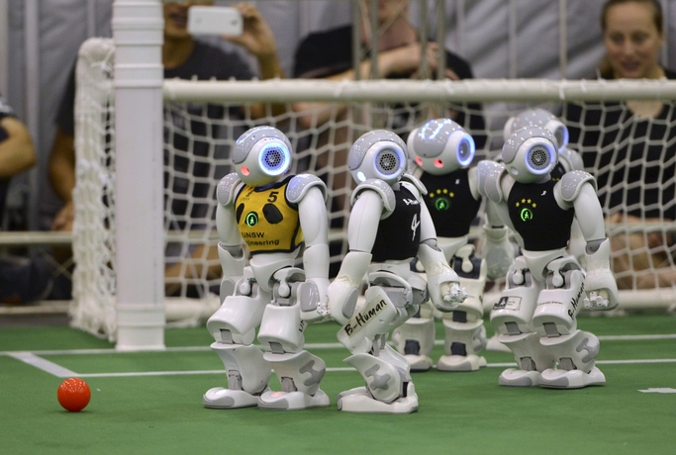
Qu’est-ce que la ROBOCUP ?

Slide 4
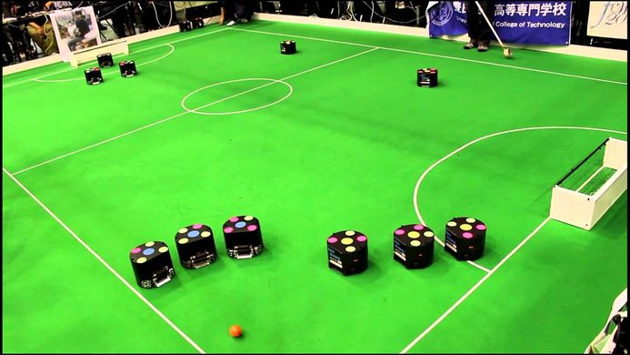
Description du projet :

Slide 5
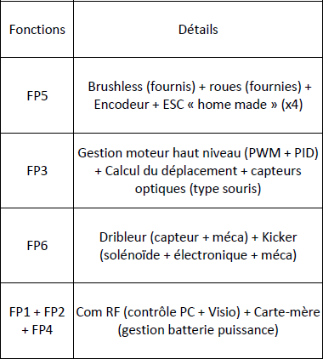
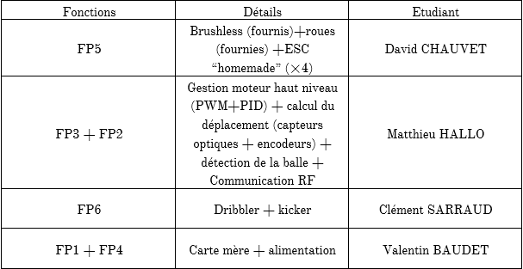
Gestion du projet :

Slide 6
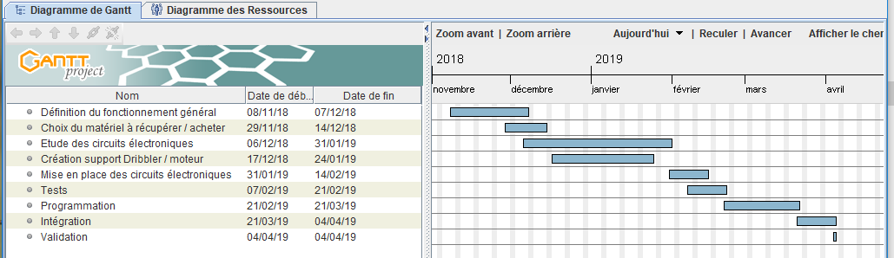
Progression des parties :
Partie Clément (FP6) :

Slide 7
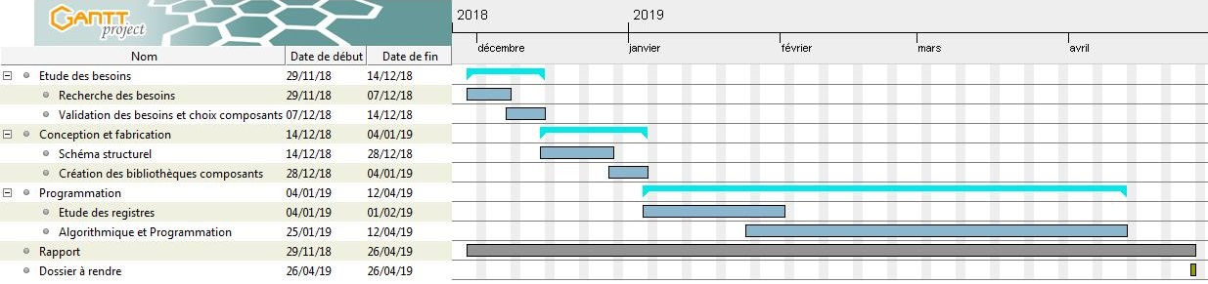
Progression des parties :
Partie Matthieu (FP3+FP2) :

Slide 8
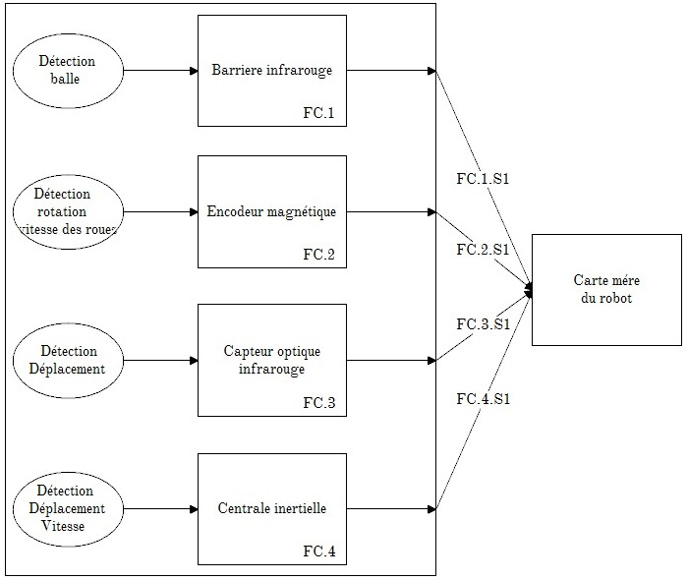
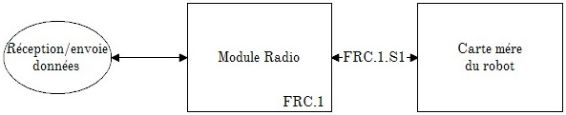
Progression des parties :
Partie Matthieu (FP3+FP2) :

Slide 9
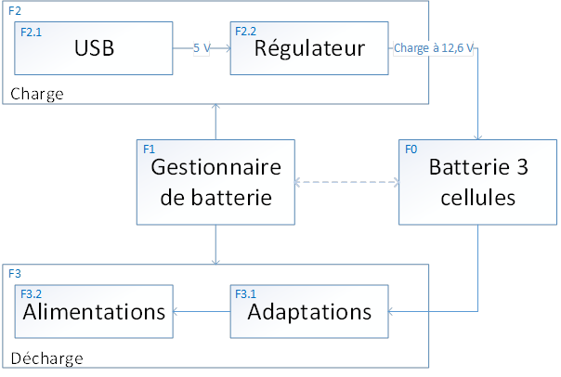
Progression des parties :
Partie Valentin (FP1+FP4) :

Slide 10
Progression des parties :
Partie David (FP5) :

